Slide 1
FUNGSI DUA VARIABEL
PERTEMUAN1
AGUNG MULYO WIDODO
PELAKSANA MATA KULIAH UMUM (PAMU)

Slide 2
VISI DAN MISI UNIVERSITAS ESA UNGGUL

Slide 3
Materi Sebelum UTS
01.
FUNGSI DUA VARIABEL
02.
EKSTRIM FUNGSI DUA VARIABEL
03.
INTEGRAL LIPAT DUA
04.
PENERAPAN INTEGRAL LIPAT DUA
05.
PENERAPAN INTEGRAL LIPAT DUA LANJUTAN
)
06.
PERSAMAAN DIFFERENSIAL
07.
QUIZ 1

Slide 4
Materi Setelah UTS
08.
PERSAMAAN DIFFERENSIAL LANJUTAN 1
09.
PERSAMAAN DIFFERENSIAL LANJUTAN 2
10.
BARISAN
11.
DERET
12.
DERET FUNGSI
13.
DERET TAYLOR DAN DERET MACLAURIN
14.
QUIZ 2

Slide 5
KEMAMPUAN AKHIR YANG DIHARAPKAN
Penjelasan rancangan pembelajaran dan kompetensi yang dituju.
Setelah memberikan contoh soal dan menyelesaikan soal, memberi tugas soal untuk dikerjakan , dikumpulkan dan dipresentasikan salah satu hasil penyelesaian soal.
Memberi tugas dikerjakan di rumah tentang diferensial parsial orde satu dan orde dua fungsi dua variabel.
Notes:
a

Slide 6
KONTRAK KULIAH
Baju Rapi dan Sopan + Sepatu
Menganggu ketenangan kelas → KELUAR + ABSEN
Syarat ikut UAS: 75% HADIR
Sanksi berbuat curang : GUGUR MATAKULIAH

Slide 7
PENILAIAN
UTS 35 %
UAS 35 %
ABSENSI 10 %
QUIZ 20 %

Slide 8
REFERENSI
Kaplan and Lewis., Calculus and Linear Agebra
Piskunov ; Differetial and Integral Calculus vol I, II
Proter and Morrey, Modern Mathematica Analysis.
Stephenson and Redheffer., Mathematics of Physics and oder Engineering.
Thomas., Calculus and Analytc Geometry.
Varberg, Purcell, Rigdon, ,KALKULUS, edisi kesembilan , Erlangga, Jakarta, 2011
Murray R.Spieqel,CALCULUS LANJUT, edisi kedua, Erlangga, Jakarta, 2008.

Slide 9
FUNGSI DUA VARIABEL

Slide 10
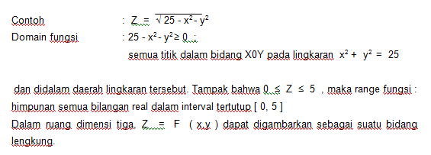
FUNGSI DARI DUA VARIABEL BEBAS

Slide 11
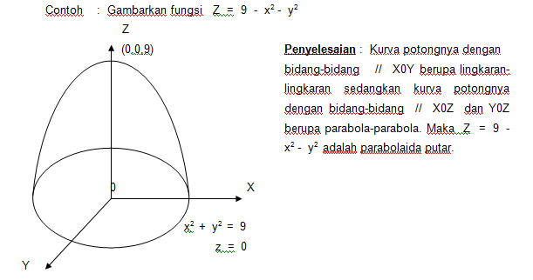

Slide 12
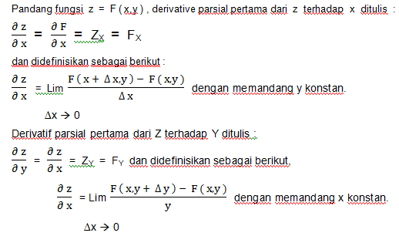
DERIVATIF (TURUNAN) PARSIAL

Slide 14
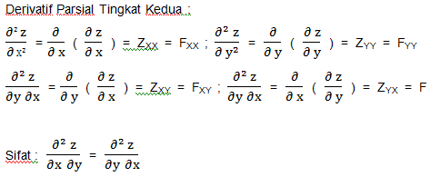
DERIVATIF PARSIAL TINGKAT TINGGI

Slide 15
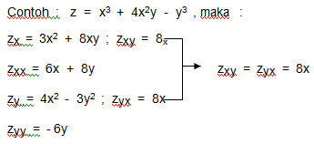

Slide 16
DIFFERENSIAL TOTAL

Slide 17
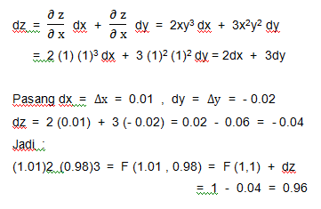

Slide 18
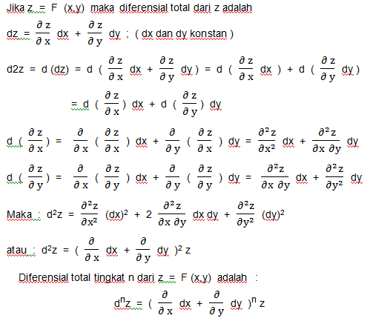
DIFFERENSIAL TINGKAT TINGGI

Slide 19
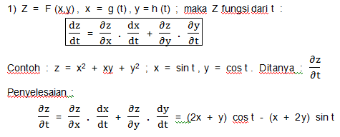
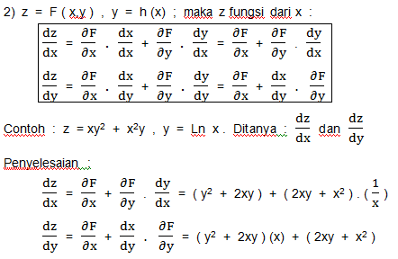
DERIVATIF TOTAL

Slide 20
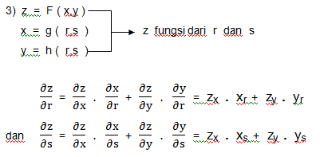

Slide 21
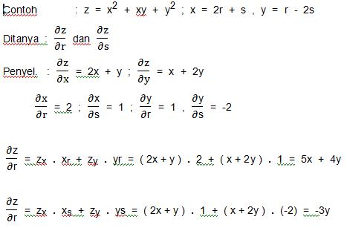

Slide 22
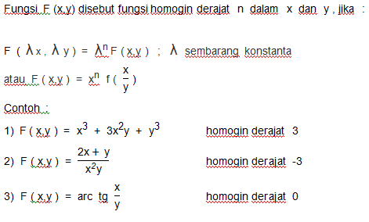
FUNGSI HOMOGIN

Slide 23
TEOREMA EULER UNTUK FUNGSI HOMOGIN

Slide 24
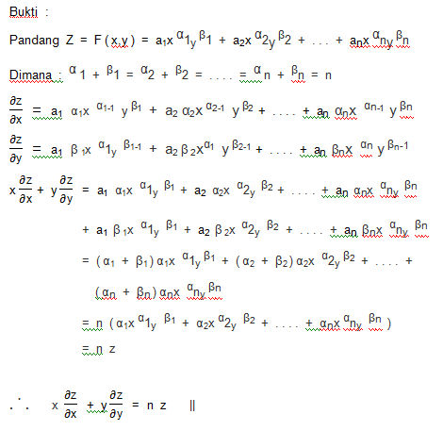

Slide 25
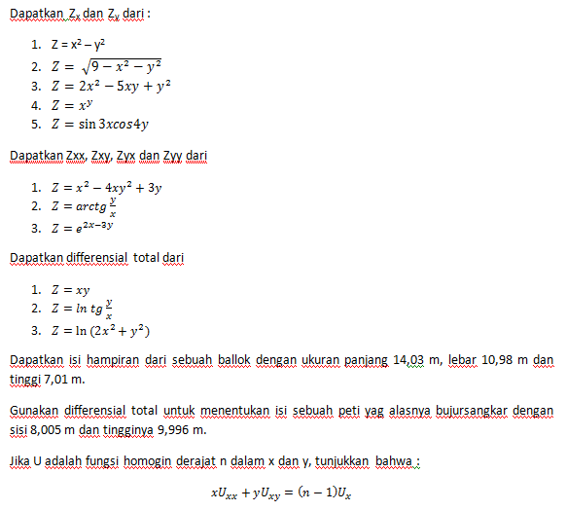

Slide 26
T E R I M A K A S I H

